Slide 1
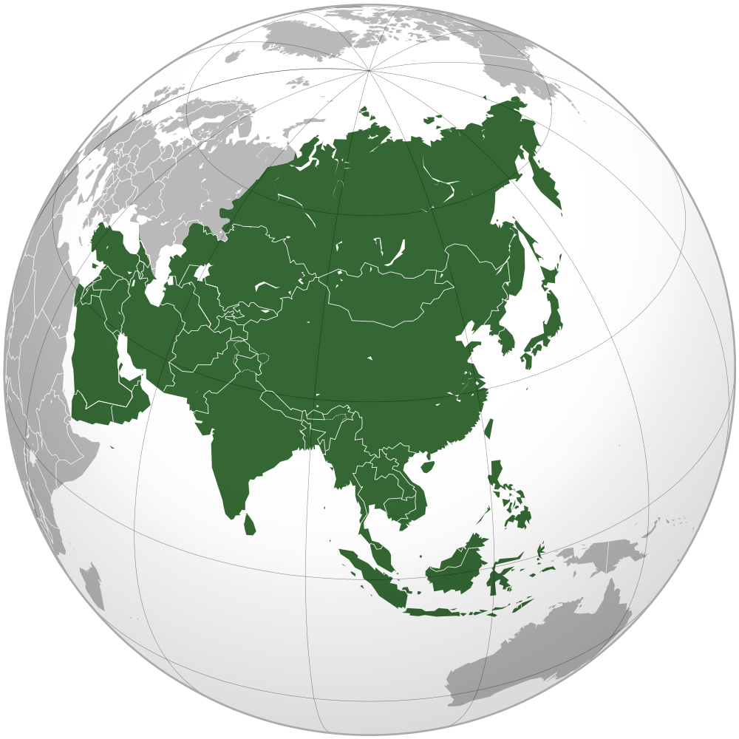
Загальна характеристика Азії. Природні умови і ресурси.
Кременчугська Т.С..
Учитель географії Світлодарського НВК

Slide 2
Природні умови і ресурси: загальні риси
Клімат: багато тепла, мусони (схід, південь)
Рівнини + оазиси - зрошувальне землеробство
Гідроенергетичний потенціал: І місце в світі
Мінеральні ресурси(видобуток):
Нафта – 40% (світових запасів)
Вугілля – 75% (світових запасів)
Руди: Sn, Pb, Zn, Xr, W, Fe

Slide 3
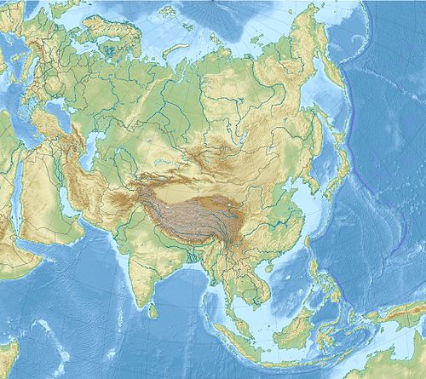
Рельєф
?
?
?
?
?
?
?
?
?
?
?
?
?
?
?
?

Slide 4
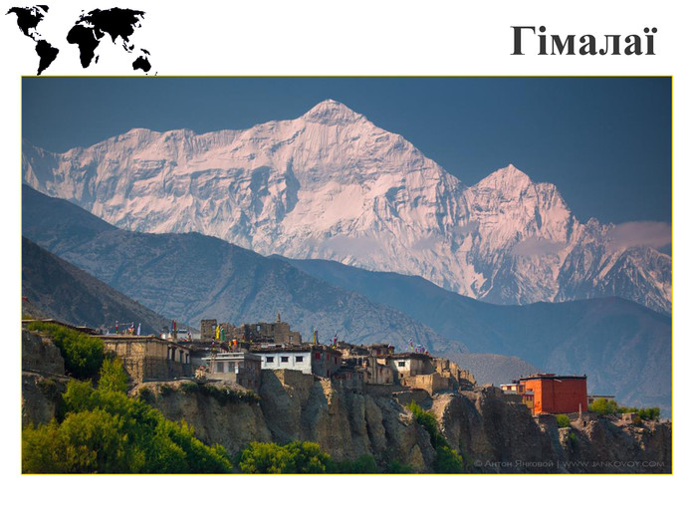

Slide 5
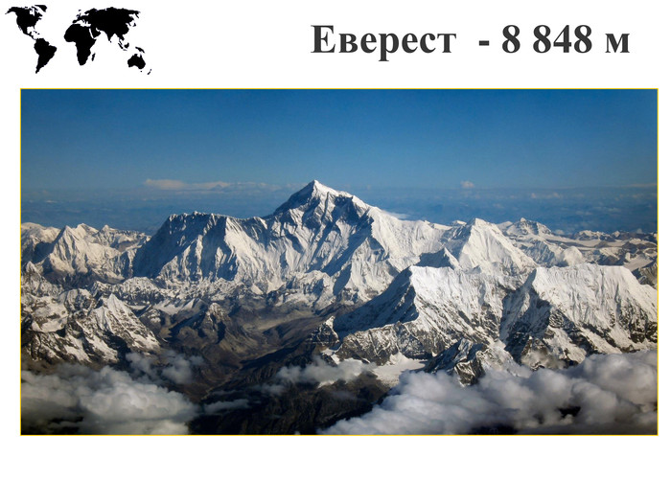

Slide 6
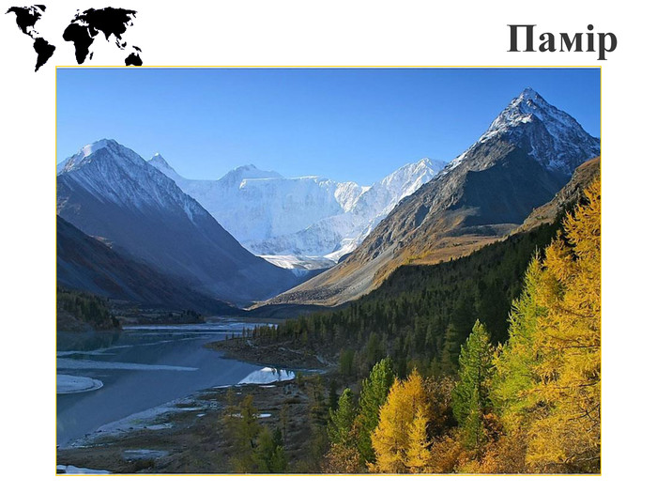

Slide 7
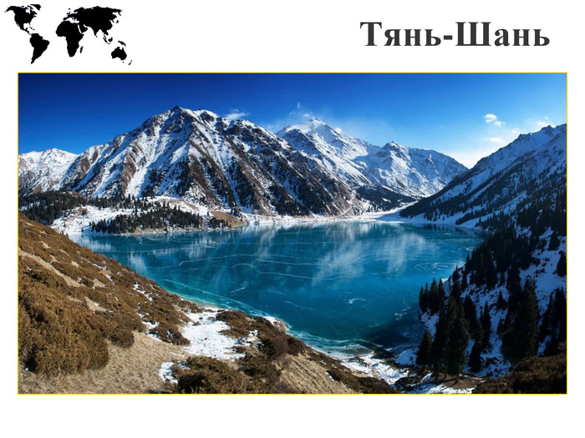

Slide 8
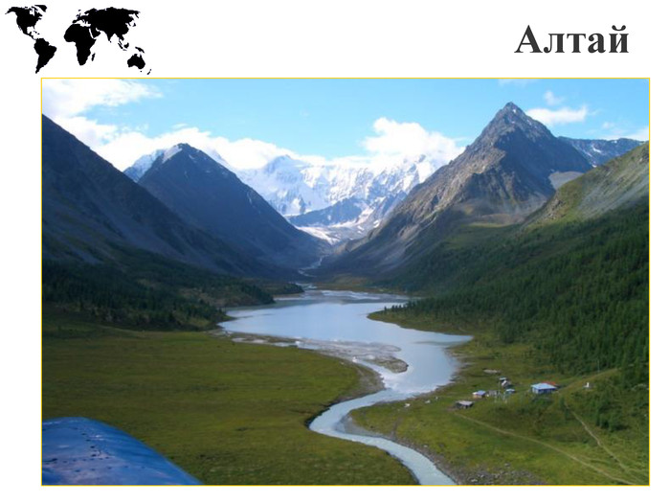

Slide 9
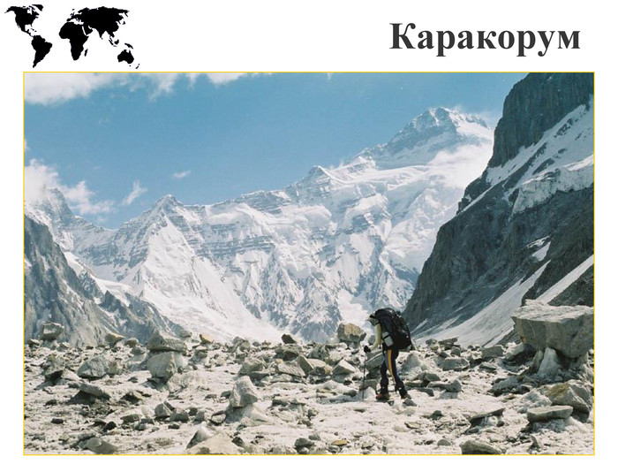

Slide 10
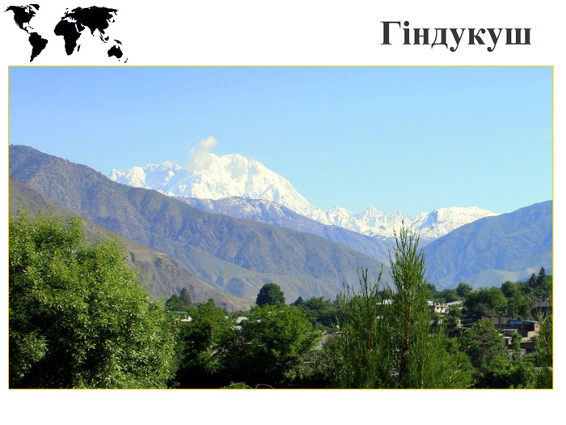

Slide 11
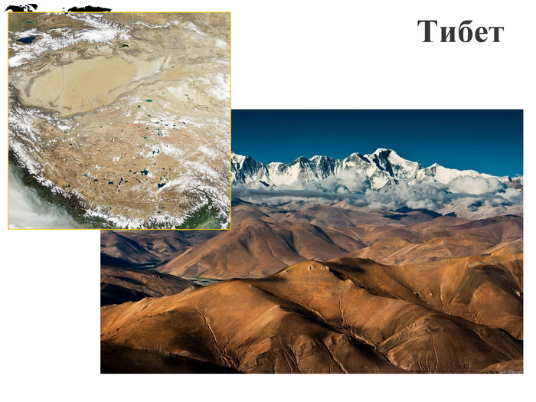

Slide 12
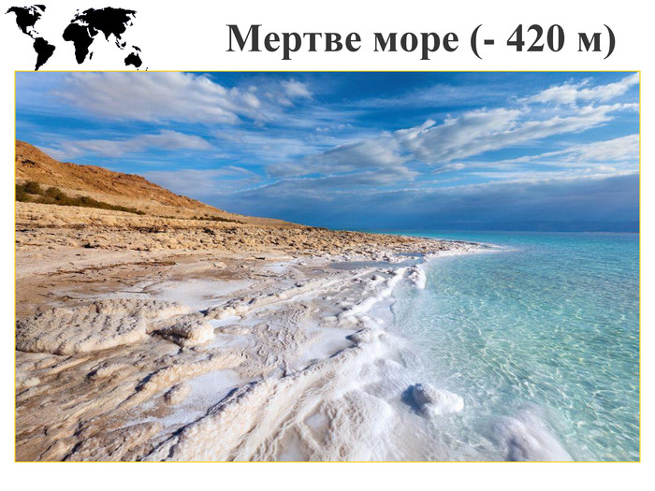

Slide 13
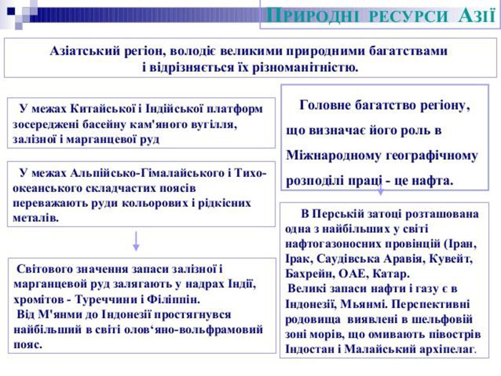

Slide 14
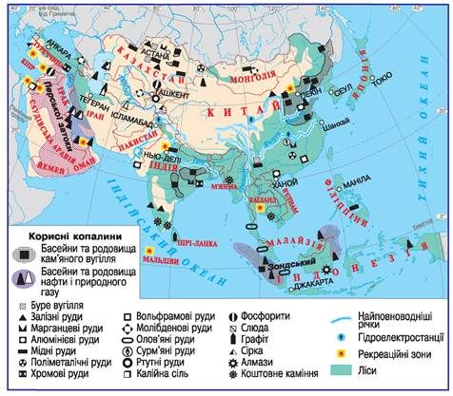

Slide 15
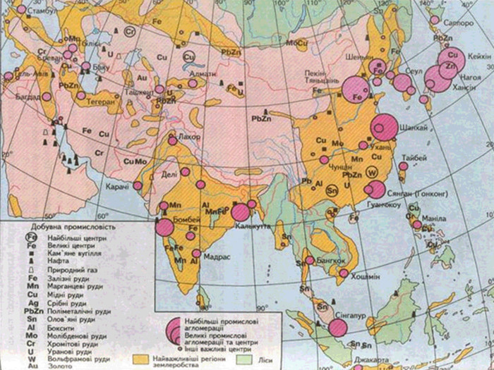

Slide 16
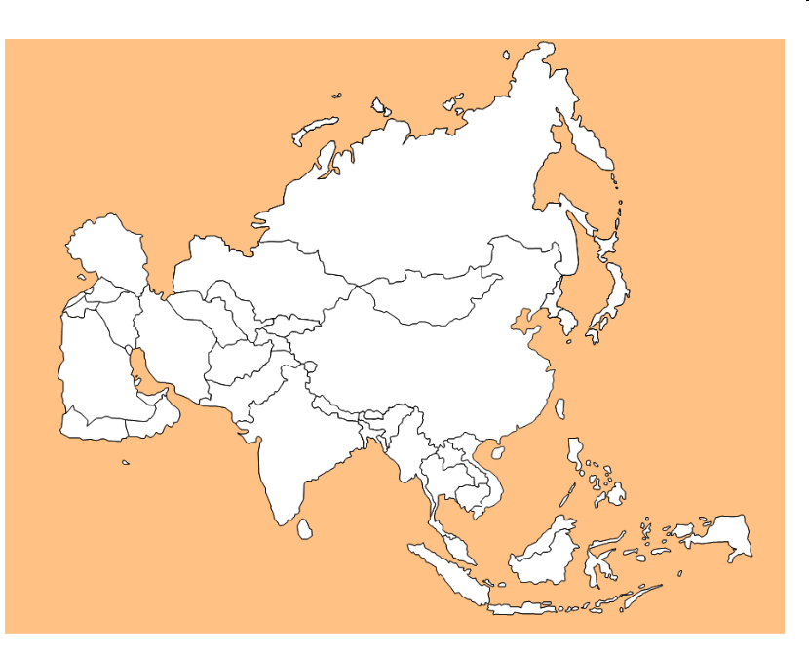
Природні умови і ресурси: регіональні відмінності. Центральна Азія.
Памір, Тянь-Шань, Копетдаг
Степи,напівпустелі, пустелі - кочове скотарство
Прикаспійська низовина(Казахстан, Туркменістан, Узбекистан)
Караганда (Казахстан)
U Казахстан
Екологічна катастрофа – Аральське море

Slide 17
Природні умови і ресурси: регіональні відмінності. Південна, Південно-Cхідна Азія
тропічний, субекваторіальний пояси : цілорічне землеробство
багаті гідроресурси, ліси
руди Fe, Mn, Al, Xr, дорогоцінне каміння
“олов’яний пояс” (Індонезія, Малайзія, Таїланд, М’янма)
Ni, W (Філіппіни)
Au, Ag (Індонезія)
(Зондський басейн)
(Індія, Індонезія)
туристично-рекреаційні регіони (Індія, Шрі-Ланка, Таїланд …)

Slide 18
Природні умови і ресурси: регіональні відмінності. Східна Азія.
рельєф складний: Гімалаї, рівнини, Тихоокеанське вогняне кільце
кліматичні контрасти: схід – мусони, захід – континентально
Найбільші річки: Хуанхе, Меконг, Янцзи, Амур
3 пояси: помірний, субтропічний, тропічний
Пустелі: Гобі, Такла-Макан
Мінеральні ресурси:
1/3 світу (Китай)
Китай
руди: Fe, Sn, Hg, Mo, W

Slide 19
Природні умови і ресурси: регіональні відмінності. Західна Азія
субтропічний, тропічний пояси, посушливо, дефіцит води
Сухі степи, напівпустелі, пустелі
Нафтогазоносний регіон Перської затоки (Бахрейн, Іран, Ірак, Катар, Кувейт, Саудівська Аравія, ОАЕ)
Х r (Туреччина, Іран), Р (Йорданія, Ізраїль), солі Мертвого моря
Туристично-рекреаційні: Туреччина, Ізраїль, Ліван
історичні міста: Єрусалим, Мекка, Медина, Багдад

Slide 20
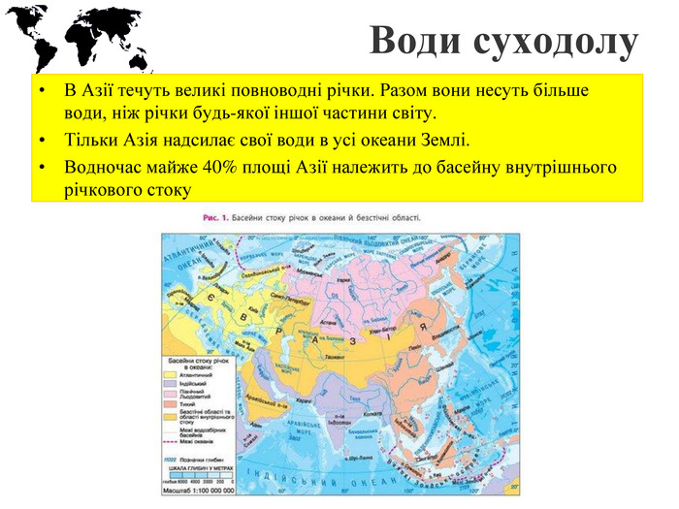

Slide 21
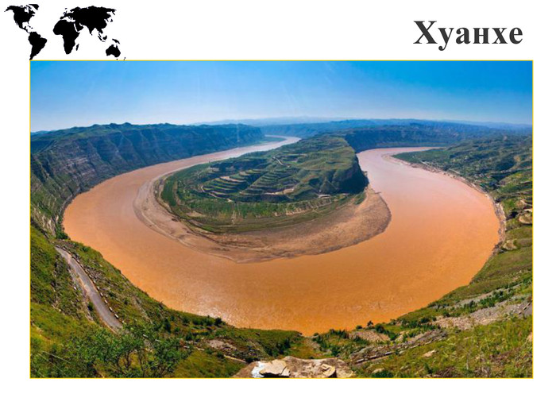

Slide 22
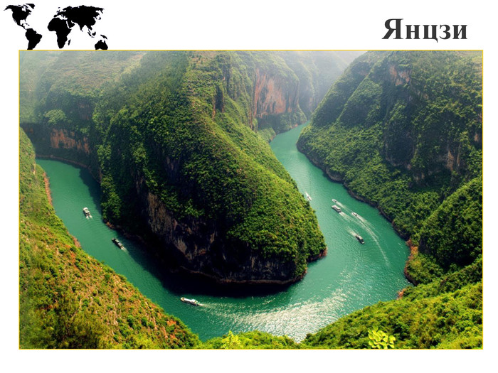

Slide 23
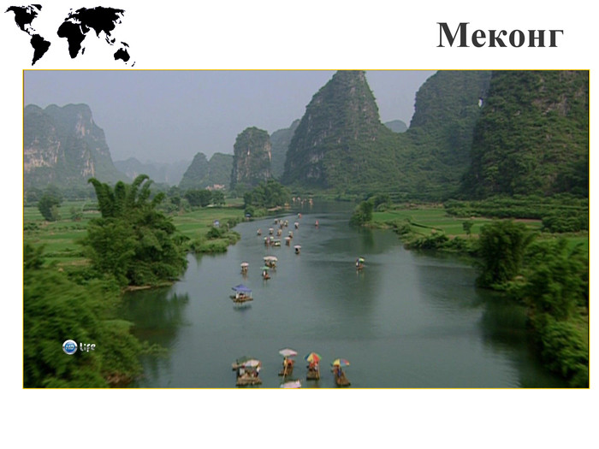

Slide 24
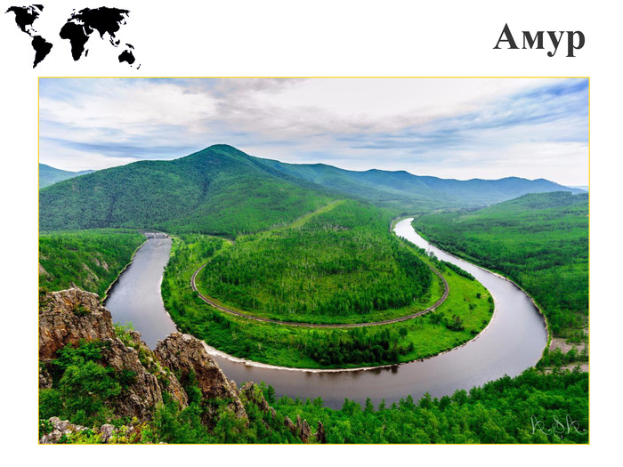

Slide 25
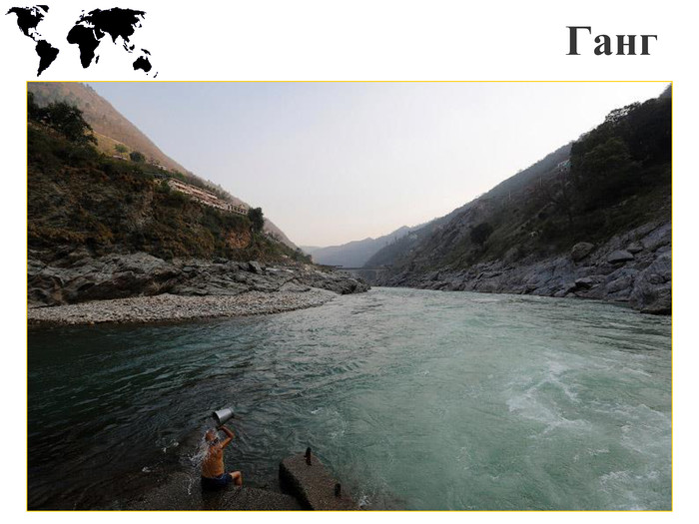

Slide 26
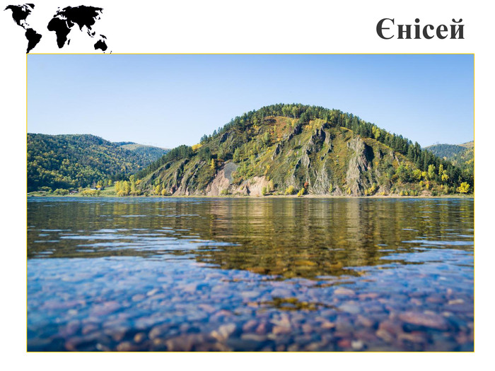

Slide 27
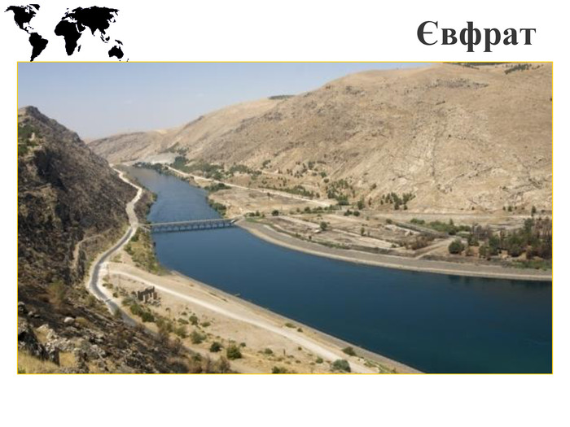

Slide 28
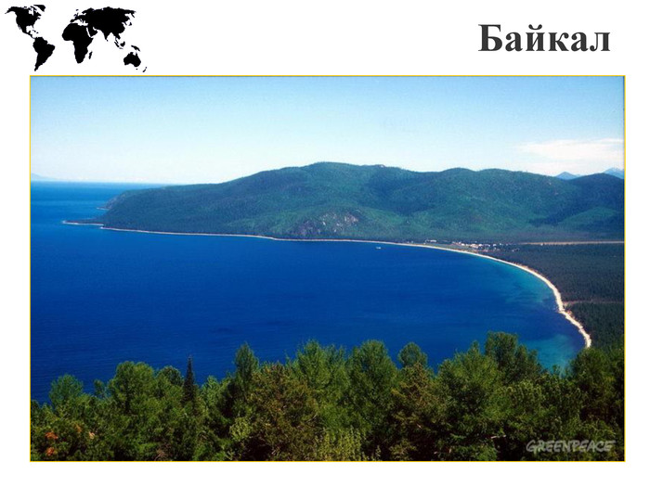

Slide 29
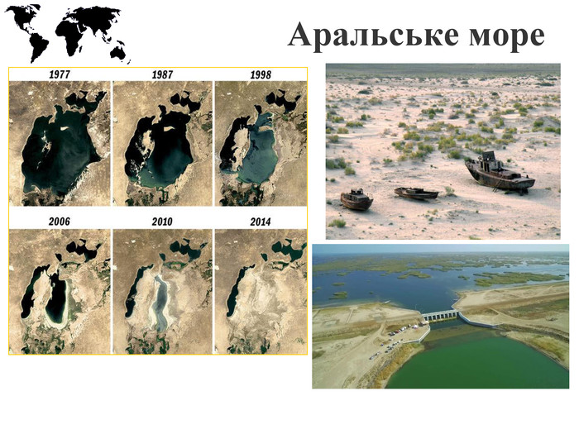

Slide 30
